Slide 1
Poder Judiciário
Susana Henriques da Costa
31.3.22

Slide 2
Judiciário
Contextualização histórica da questão
O Estado Democrático de Direito
Função controladora dos demais poderes
Constitucionalização dos direitos sociais
Restrição da noção de discricionariedade administrativa

Slide 3
O Judiciário na CF/88 – modelo institucional
Redimensionamento do Judiciário na arena pública – incremento de poder;
Politização do Judiciário: negação da ideia inicial montesquiana;
Do potencial para o real – de 88 até os dias de hoje.

Slide 4
Separação de poderes
Judicial Review: dois tipos
Controle difuso: não há stare decisis;
Controle concentrado: decisão vinculante.
Implementação de direitos sociais fundamentais
Posititvados no texto constitucional.
Controle da ação e da omissão.

Slide 5
Amplo acesso a baixo custo
Acesso à justiça como direito fundamental;
Assistência judiciária gratuita;
Modelo processual coletivo que permite o acesso judicial dos interesses de grupos, com baixo controle de representatividade adequada
Judiciário como uma arena legitimada (STF) e de baixo custo para a judicialização da política.

Slide 6
Judiciário Brasileiro
Organização:
Não há jurisdição administrativa autônoma;
Tribunais Federais e Estaduais;
Supremo Tribunal Federal;
Autonomia institucional e pessoal dos juízes

Slide 7
Vantagens do Judiciário
Independência política;
Poder contramajoritário;
Atua na omissão dos demais poderes.

Slide 8
Condicionantes PARA A AÇAO TRANSFORMADORA DO PODER JUDICIÁRIO
Desenho constitucional da separação de poderes;
Capacidade institucional
Modelo processual

Slide 9
Críticas à atuação do Poder Judiciário
A hipertrofia do Judiciário – desequilíbrio entre os poderes;
A formação deficiente dos operadores do direito;
A investidura dos magistrados – hierarquização da carreira;

Slide 10
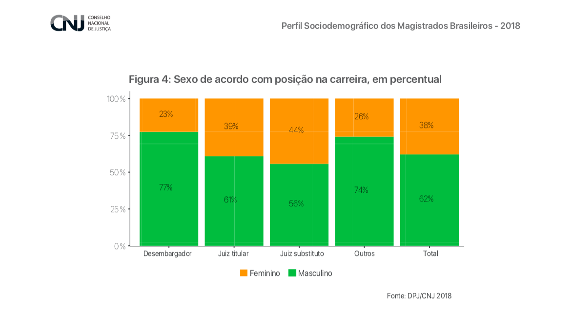
Perfil sociodemográfico do Judiciário

Slide 11
